Slide 1
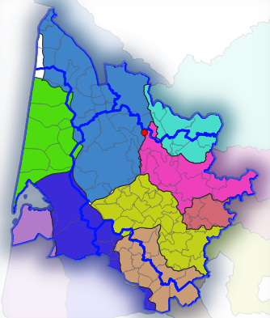
Demande d’avis sur la destitution de la chambre d’agriculture du Lot et Garonne (CA 47) comme Organisme Unique de Gestion Collective (OUGC) de l’eau sur le périmètres Garonne aval et Dropt
Périmètre : Garonne aval et Dropt
Objet : désignation d’office d’un OUGC
Demande : avis sollicité par la DDTM le 28 mars 2023
Pièces examinées :
Courrier de consultation
Unité de gestion : Cours d’eau
et nappe d’accompagnement (hors SAGE)
Contexte :
La CA 47 a été désignée OUGC de l’eau sur les périmètres Garonne aval et Dropt (OUGC-GAD) en 2014
Procédure de destitution engagée par la DDTM de la Gironde
1

Slide 2
Demande d’avis sur la destitution de la chambre d’agriculture du Lot et Garonne (CA 47) comme Organisme Unique de Gestion Collective (OUGC) de l’eau sur le périmètres Garonne aval et Dropt
Eléments du courrier
« la défaillance de l’OUGC-GAD a été régulièrement constatée et signifiée. Elle ne permet plus, dans les conditions actuelles de renouvellement des AUP, d’autoriser les irrigants à prélever pour la prochaine campagne. »
« Un arrêté inter préfectoral de mise en demeure a été adressé, dans ce cadre, à la chambre d’agriculture de Lot-et-Garonne, le 15 février 2023. » >> Mise en demeure restée sans effet pendant 1 mois
le préfet de Lot-et-Garonne a engagé une procédure de désignation d’OUGC
  le SMEAG sur le périmètre Garonne aval ;
  EPIDROPT sur le périmètre du Dropt.

Slide 3
Demande d’avis sur la destitution de la chambre d’agriculture du Lot et Garonne (CA 47) comme Organisme Unique de Gestion Collective (OUGC) de l’eau sur le périmètres Garonne aval et Dropt
Proposition d'avis :
Considérant que les périmètres Garonne aval et Dropt dont ont la charge les OUGC de l’eau concernent les eaux superficielles situées en dehors du périmètre du SAGE Nappes Profondes de Gironde, la destitution de la chambre d’agriculture du Lot-et-Garonne et les nominations du SMEAG et d’EPIDROPT comme OUGC de l’eau ne concernent pas le SAGE Nappes Profondes de Gironde.
3

